Slide 1
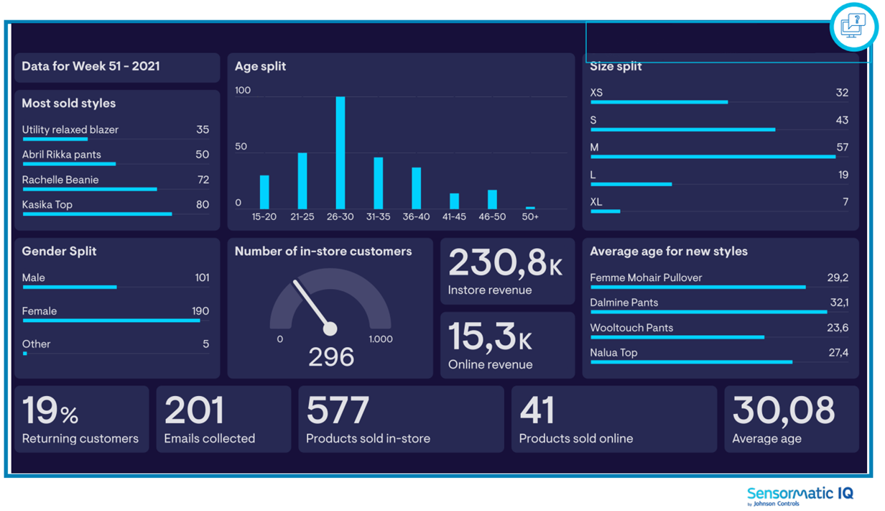
Shopper Insights
Información sobre los datos de compra al utilizar la solución Zliide
Recopilación de datos demográficos y de compras

